Slide 1


TEXTRA
INSIGHTS
WE TAKE CARE OF MONEY
By :
NOUREDDINE SAIDI
Supervised By :
M.Tawfik Masrour

Slide 2


2. Pourquoi Textra Insights ?
Comment automatiser la synthèse financière à partir des factures pour simplifier et accélérer l'enregistrement comptable ?
Notre solution est une application web qui automatise l'extraction et la synthèse des informations financières des factures
1

Slide 3
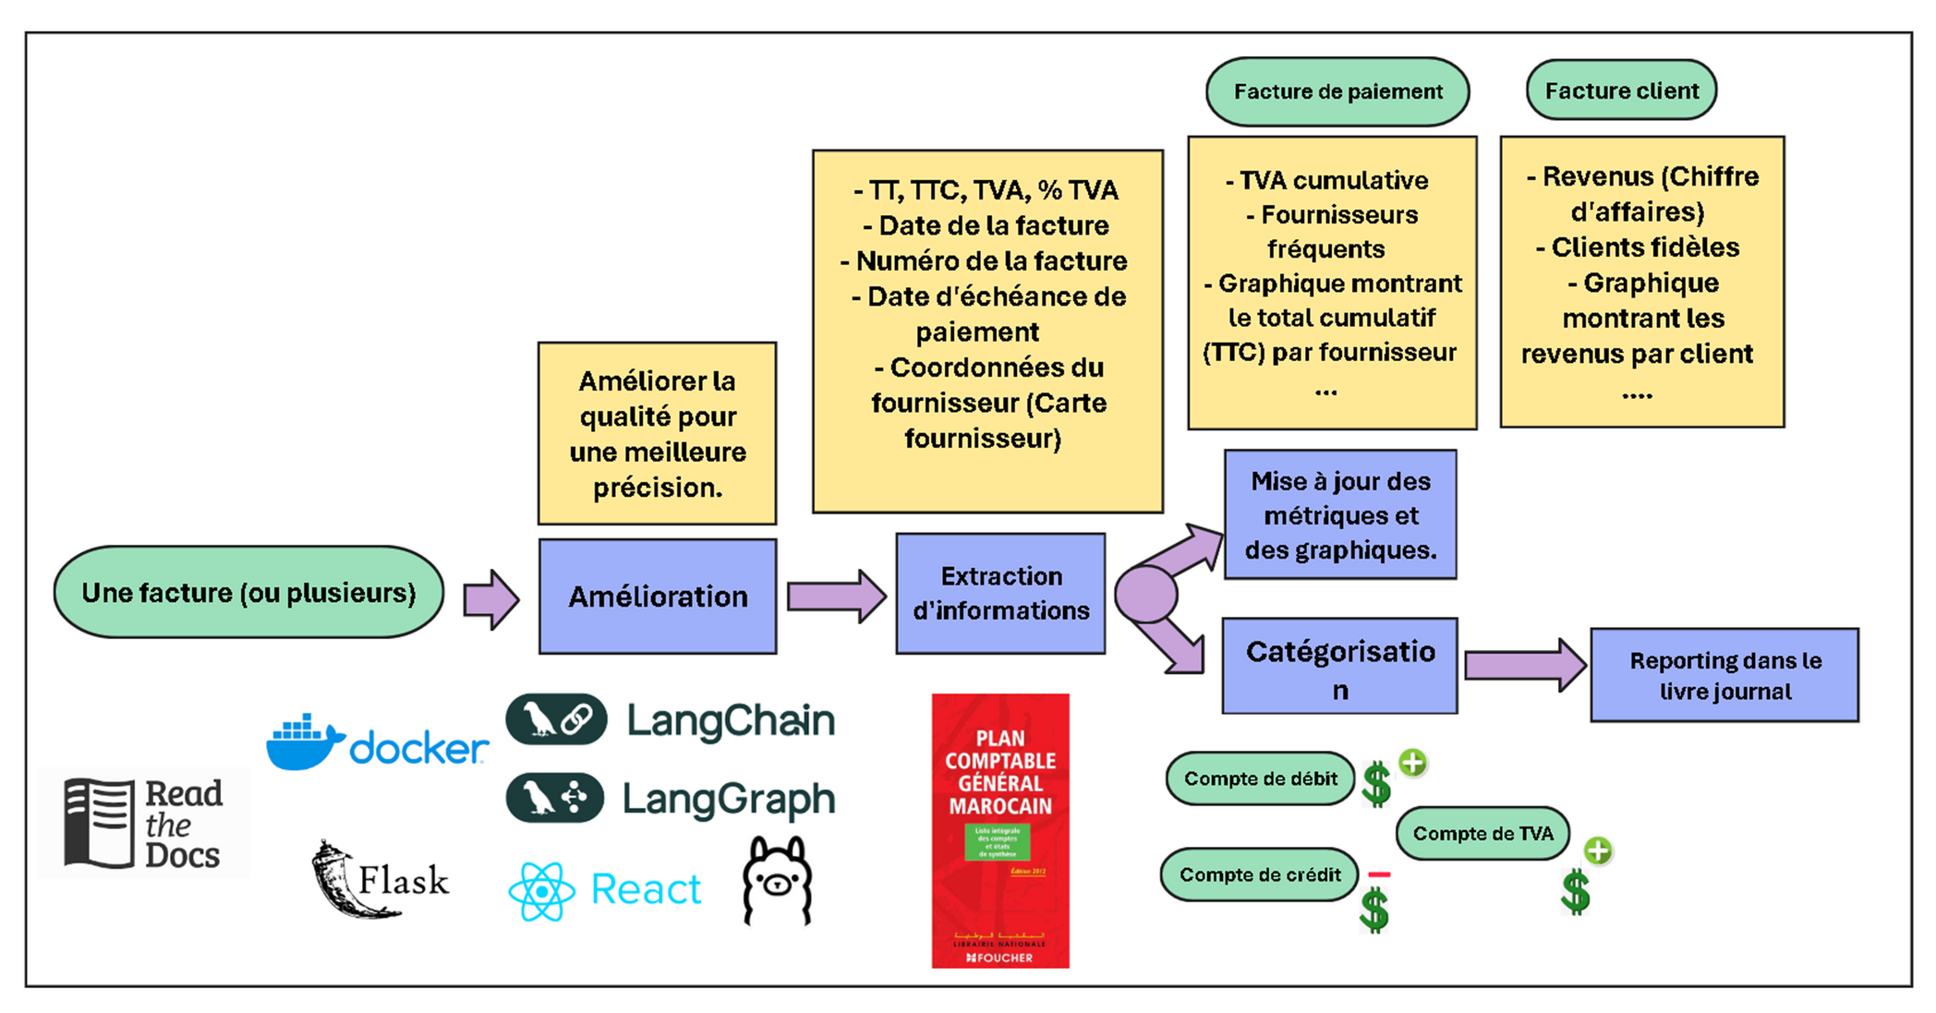
1.Inference Pipeline
2

Slide 4
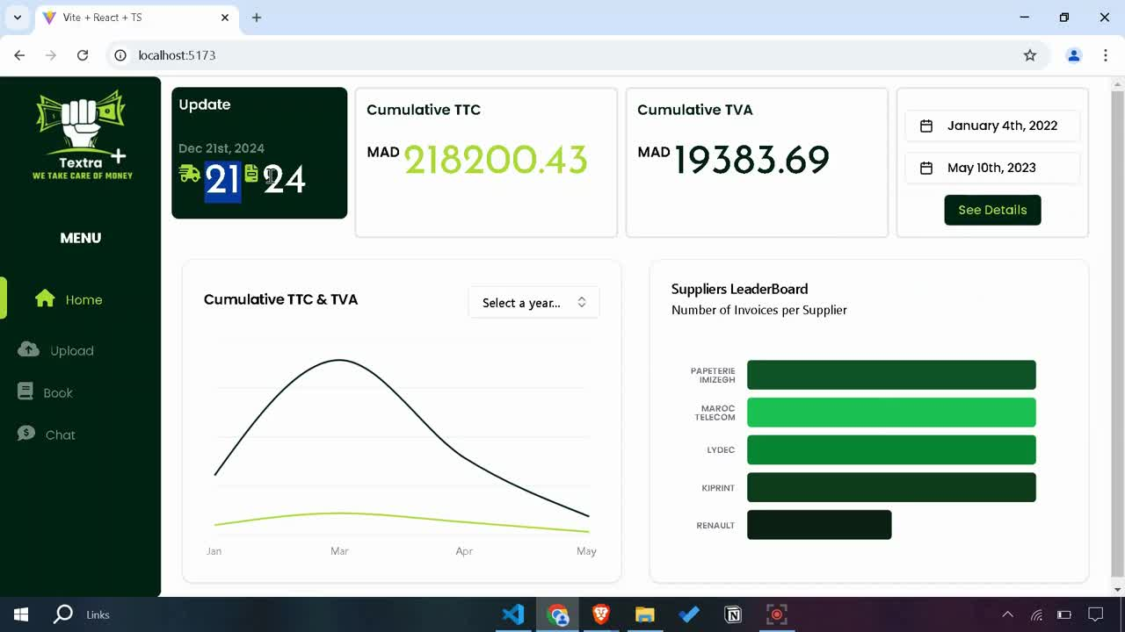

Slide 5


